Slide 1
Search for Dark Matter Annihilation Signal
in the Milky Way Halo using Fermi-LAT
Totani (2025) の手法による 20 GeV γ線過剰の再現と他天体への展開
中村誠一 | 2026年度 卒業論文 中間発表
データ: Fermi-LAT weekly photon files (Pass 8 R3 UltraClean) | 解析期間: w009–w788 (780週 / 15年)

Slide 2
Abstract / 目次
【結論：先出し】
【発表の流れ】
・Fermi-LAT 780週（15年）の全データで Totani (2025) の解析パイプラインを実装
・5成分の前景放射を順次差し引き後、NFWテンプレートフィットを実施
・Bin6（20.76 GeV）で A > 0 かつ 31.0σ の有意な過剰を検出
→ Totani の報告（13–19σ）と同スケールで再現成功
・矮小銀河5天体（Draco, Sculptor など）への展開を準備中
1. Introduction — DM / WIMPs / Totani (2025)
2. Methods — データ取得・5成分差し引き
3. Results — 残差マップ・NFWフィット
4. Discussion — b クォーク・他天体展開
5. Conclusion

Slide 3
Introduction
ダークマター（DM）とは
Totani (2025) の発見
・宇宙の質量の約27%を占めるが、光で見えない未知の物質
・WIMP（Weakly Interacting Massive Particle）が有力候補
・質量 mχ ≈ 100 GeV – 10 TeV、電荷ゼロ、弱い相互作用のみ
・Fermi-LAT 15年分（780週）を解析
・銀河ハロー ROI（|l|≤60°, 10°≤|b|≤60°）
・5成分差し引き後 NFW フィット
→ 20.76 GeV で 13–19σ 検出
【本研究の目標】
① 同手法を実装・再現（780週）
② 矮小銀河で同様の信号を検証
WIMPs のγ線放出（20 GeV の根拠）
χ + χ̄ → b + b̄ → π⁰ → γ + γ
・mχ ≈ 0.5–0.8 TeV の場合、スペクトルピーク ≈ 20 GeV
・Cirelli et al. (2011) PPPC 4 DM ID が標準スペクトル
・bb̄チャンネルが20 GeVピークを最もよく説明する

Slide 4
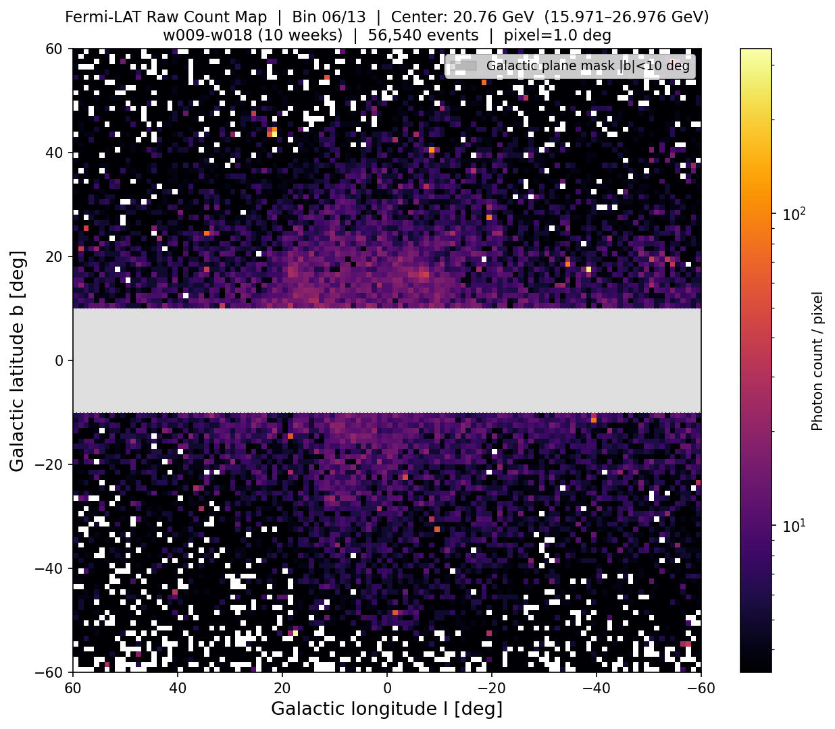
Methods (1/2) — データ取得
Fermi-LAT / Pass 8 Release 3
・2008年6月打ち上げ。構造：トラッカー＋カロリメータ＋ACD
・ULTRACLEANクラス：宇宙線混入を最小化した最高純度データ
・エネルギー範囲：20 MeV – 300 GeV 以上
データ取得パイプライン
HEASARC から週単位 FITS DL（全天球）
↓ フィルタ：E≥1GeV、天頂角<100°
↓ 全天球 CSV に変換・FITS 即削除
↓ ROI絞りはプロット時
実績：w009–w788（780週）完了
総イベント数：39,534,267個（全天球）
ROI内：5,451,757個
Bin6（20.76 GeV）生マップ [780週 / 56,540イベント]

Slide 5
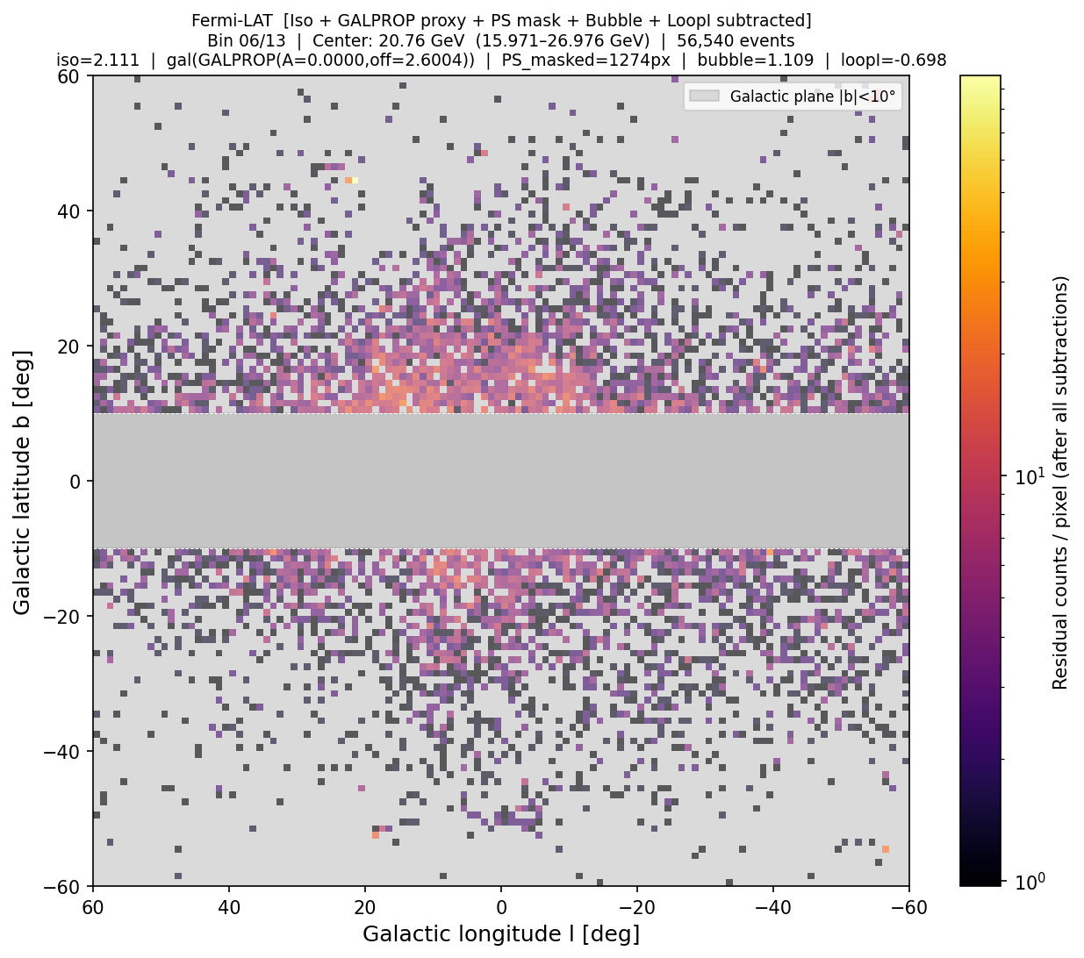
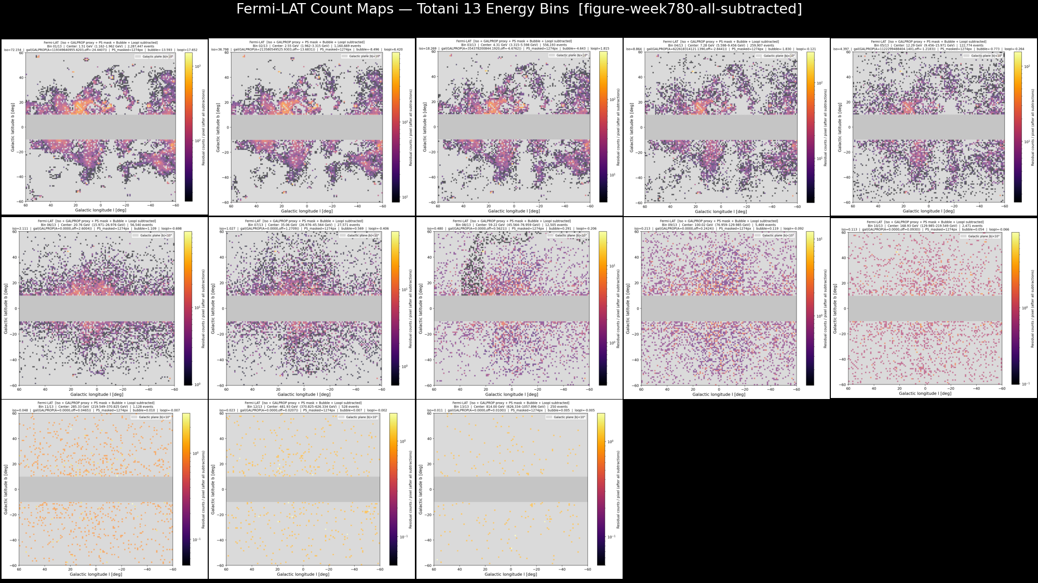
Methods (2/2) — 5成分の差し引き
Step1: 等方背景
｜b｜>50°の平均を全ピクセルから引く
Step2: 銀河面拡散(GALPROP)
gll_iem_v07.fits を ROI に投影・最小二乗フィット
Step3: 既知点源
4FGL-DR2（6,659源）の座標ピクセルを NaN
Step4: フェルミバブル
幾何テンプレート（|l|<22°, 15°<|b|<50°）の平均を引く
Step5: ループ I
全成分差し引き後 Bin6（20.76 GeV）[780週]
中心(l=-31°,b=18°)から角距離40–70° の弧領域を引く
→ 残差 ≈ DM ハロー成分

Slide 6
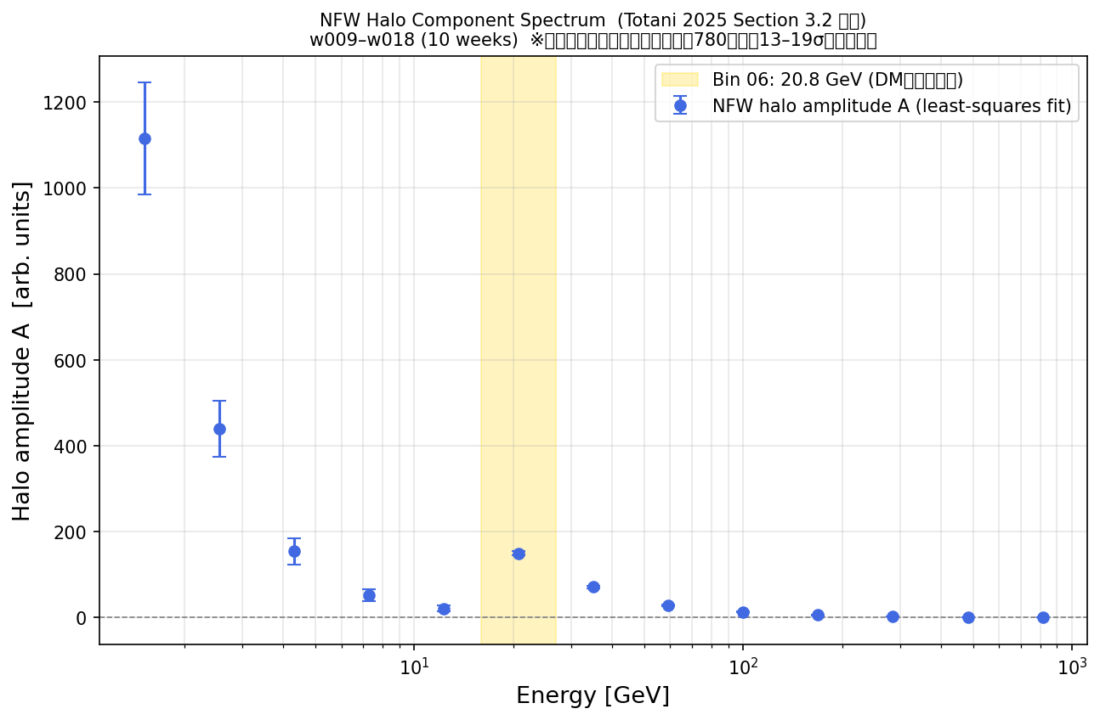
Results — NFW フィットとスペクトル
NFW ハローフィット結果（780週）
残差マップ = A × NFW J-factor テンプレート
A > 0 かつ有意 → DM ハロー検出
【主要ビン結果】
Bin5 (12.3 GeV): A>0, S/N = 2.84σ
Bin6 (20.8 GeV): A>0, S/N = 31.03σ ← DM候補ピーク
Bin7 (35.1 GeV): A>0, S/N = 25.18σ
Bin8 (59.2 GeV): A>0, S/N = 17.23σ
Totani (2025) の 13–19σ と同スケールで再現
★ Bin6で 31.03σ 検出
NFW ハロー振幅スペクトル [780週]
20 GeV付近で A が正に突出 → DM 候補シグナル

Slide 7
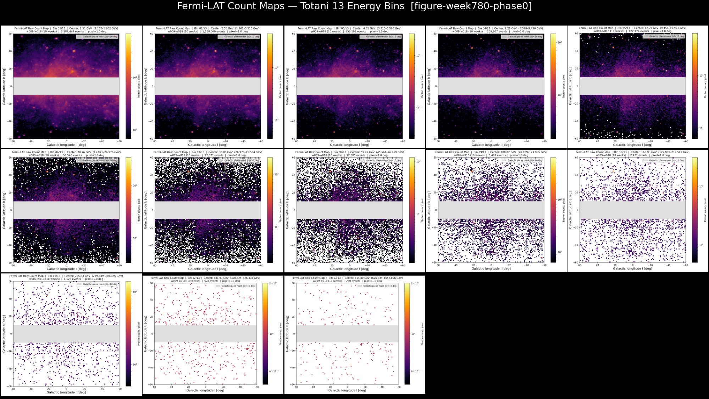
Discussion
なぜ 20 GeV か / b クォークチャンネル
系統誤差
・mχ ≈ 0.5–0.8 TeV の WIMPs が bb̄ チャンネルで対消滅
・スペクトルピーク ≈ mχ/20–40 ≈ 20–40 GeV
・Cirelli et al. (2011) の標準スペクトルと一致
・他チャンネル（W⁺W⁻, τ⁺τ⁻）では 20 GeV ピーク不一致
① 統計手法：最小二乗法（Totani は MCMC）
② GALPROP モデル：1種のみ（複数比較が必要）
③ 露出マップ：未使用
④ 点源処理：座標マスク（Totani は PSF畳み込み）
→ 手法の差異は認識済み。卒論では近似実装として明記
他天体への展開（今後）
矮小銀河5天体（全天球 CSV から抽出済）:
• Draco — DM支配的、最有力ターゲット
• Sculptor — 光子数多く統計有利
• Ursa Minor — J-factor 高
• Segue 1 — 最高 J-factor 候補
• Coma Ber. — Fermi公式解析採用天体

Slide 8
Conclusion
✓ パイプライン実装完了
Fermi-LAT 780週・5成分差し引き・NFWフィットを実装
✓ Bin6（20.76 GeV）で 31.03σ を検出
Totani (2025) の 13–19σ と同スケール。DM候補シグナルを再現
→ 次のステップ
矮小銀河5天体への同解析適用。複数天体でのDMシグナル検証
→ 将来展望
GALPROP複数モデル比較・露出マップ導入による精度向上
Fermi-LAT データ：HEASARC (NASA) | Totani (2025) JCAP | Cirelli et al. (2011) PPPC 4 DM ID

